Slide 1
● LSTM이란
RNN이란
우리 주변에 지금 현재의 상태가 다음 상태를 만들어 내는 문제들이 많습니다. 예를 들어 검색어 자동 완성 기능을 보면 검색어 몇 자를 입력하면 그 다음 내용이 자동으로 만들어지고, 이 원리는 지금 나온 단어와 그 다음 단어의 연관성을 이용하는 것입니다.
예를 들어, 현재 내 모습은 “과거의 내 모습 + 현재의 상황“에 의해 만들어 진다는 접근입니다.
이렇게 시간에 따라 변하는 데이터를 시계열 데이터라 하고 순서가 중요하며, 특히 등간간격 이어야 합니다.

Slide 2
● RNN
RNN이란
아래의 그림의 RNN은 Recurrent Neural Network 즉 순환 신경망으로 불리며, 은닉 층의 출력 값을 출력층과 그 다음 시점의 은닉층 노드의 입력으로 전달해 순환하는 특징을 가지고 있습니다.
RNN은 직전 입력 값의 내용이 현재에 영향을 주고, 현재의 내용이 다음 내용의 영향을 주는 구조를 가지고 있습니다.
H(t+1)
X(t)
Y(t+1)
입력층
은닉층(t)
출력층

Slide 3
● RNN
다양한 RNN
아래 그림 처럼 RNN은 one to one(알파벳으로 단어 예측), one to many(단어로 문장 예측), many to one(리뷰로 긍 부정 예측), many to many(번역) 등의 여러 구조를 가질 수 있습니다.

Slide 4
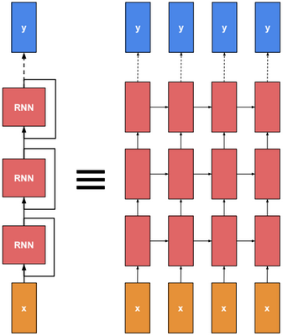
● RNN
Multi-Layer RNN
지금까지의 RNN구조에서 은닉층(히든 레이어)를 여러 개 사용하면 Multi-Layer RNN이 됩니다.

Slide 5
● RNN
RNN 구조
활성함수가 0.5 이상일 경우
+b(y)
*w(ya)
활성함수가 0.5 이상일 경우
* w(ab)
* w(aa)
+b(a)
직전 출력 값
현재 입력 값

Slide 6
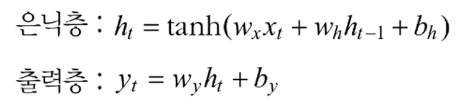
● RNN
RNN 구조
위 그림을 요약하자면, 은닉층은 현재의 입력값 * 현재 은닉층의 가중치 + b 를 한 값과 직전의 은닉층 값에 w를 곱한 값을 더하여 tanh 활성함수를 통과한 값이 다음 은닉층에 전해집니다.
또 출력은 현재 은닉층에서 나온 값에 또다른 은닉층의 출력용 값 w와 b를 곱하고 더하여 활성함수를 통과해 나옵니다.
이를 수식으로 표현하면 다음과 같습니다.

Slide 7
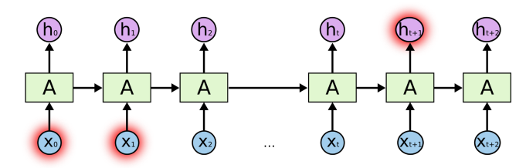
● RNN
RNN 단점
앞서 살펴본 RNN 모델은 입력 시퀀스의 시점이 길어질수록 앞쪽의 데이터가 뒤로 잘 전달되지 않아 학습 능력이 떨어집니다. 또한 RNN을 다층 구조로 쌓으면 sequence길이가 너무 커지게 되고, 이때 DNN의 치명적 문제점인 Gradient Vanishing 이슈가 발생합니다.
X0와 X1이 H(t+1)에 영향을 거의 못 줌.

Slide 8
● LSTM
RNN 단점
앞서 살펴본 RNN 모델은 입력 시퀀스의 시점이 길어질수록 앞쪽의 데이터가 뒤로 잘 전달되지 않아 학습 능력이 떨어집니다. 또한 RNN을 다층 구조로 쌓으면 sequence길이가 너무 커지게 되고, 이때 DNN의 치명적 문제점인 Gradient Vanishing 이슈가 발생합니다.
X0와 X1이 H(t+1)에 영향을 거의 못 줌.

